Slide 1
CATÁLOGO
DE
SOALDEC COOP.

Slide 2
Índice
QUESOS
DULCES:
Mermeladas
Mieles
Barquillos
Caramelos violetas
ACEITES
ESPECIAS:
Romero
Salvia
Tomillo rama
Estragón
PRODUCTOS VARIOS Y BISUTERIA:
Jabones
Velas
Pulseras
Colgantes
Llaveros
APERITIVOS:
Aceitunas
LEGUMBRES:
Garbanzos

Slide 3
Queso Peña Rubia
Queso artesanal de la Sierra de Madrid.
Cuñas de aproximadamente 300 grs. 3,90 €. (1 kg. 13 €)
Ref.: 001

Slide 4
Queso Campo Real
Queso de Campo Real, Comunidad de Madrid.
Cuña aproximada de 0,375 kg. 4,05 €
(1 kg. 10,80 €)
Ref.: 002

Slide 5
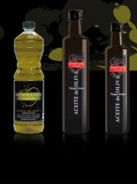
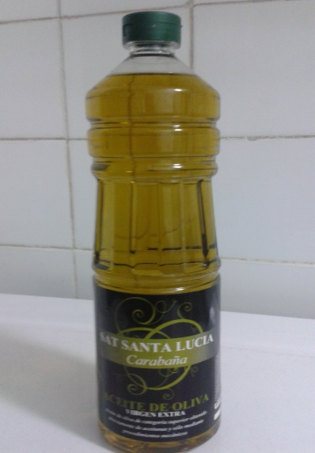
Aceites
Botella de plástico de 1 litro: 4,50 €
Botella de cristal ½ litro: 5 €
Aceite de Oliva Virgen Extra obtenido directamente de aceitunas cornicabra y redondilla y solo mediante procedimientos mecánicos.
Ref.: 003

Slide 6
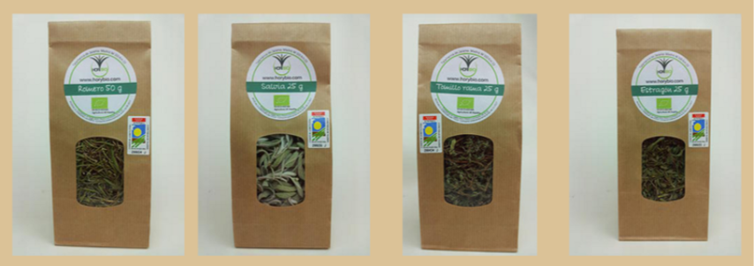
Especias
Romero 50 g.
2 €
Salvia 25 g.
2,30 €
Tomillo Rama 25 g.
2,30 €
Estragón 35 g.
2,30 €
Ref.: 004

Slide 7
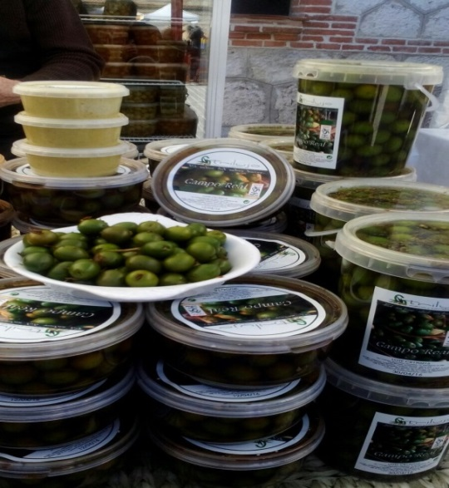
Aceitunas Campo Real (Madrid)
Recipiente: ½ kg 3,50 €
Ref.: 005

Slide 8
Garbanzos de Daganzo (Madrid)
Se caracteriza por ser de piel muy fina que no se desprende al cocinarlo, textura tierna.
Sabor intenso y por la capacidad de absorber muy bien los aromas y los sabores del guiso.
Imprescindible para conseguir un buen cocido.
Pedro Sillano Bolsa de 1 kg 1,80 €
Castellanos Bolsa de 1 Kg 2,50 €
Ref.: 006

Slide 9
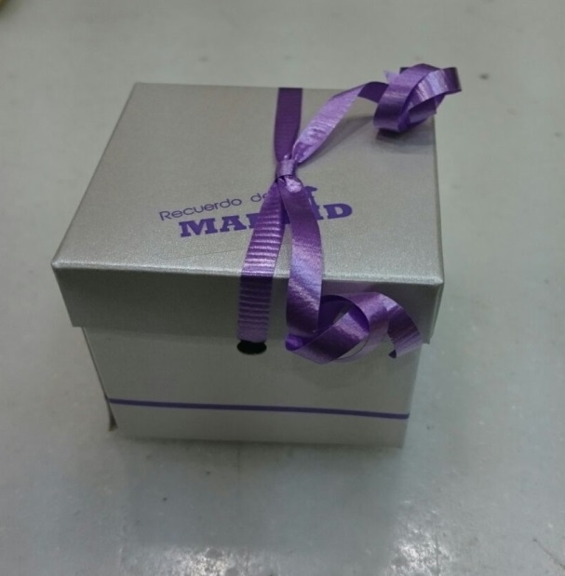
Caramelos Violetas
Deliciosos caramelos violetas, típicos de la Comunidad de Madrid
Bolsa de 200 g: 2,95 €
Caja pequeña de 100 g: 1,95 €
Ref.: 007

Slide 10
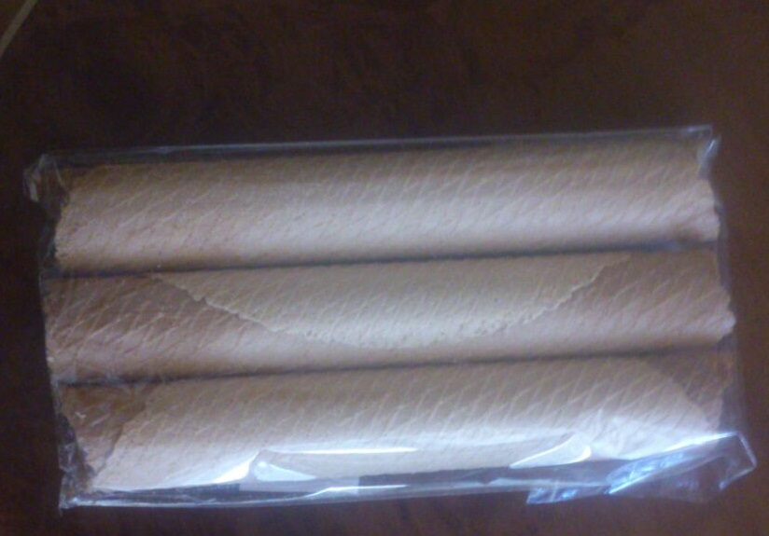
Barquillos
Bolsa 3 barquillos: 3 €
Lote 20 bolsas de 3 barquillos: 20€
Realizadas por La Flauta Mágica.
Ref.: 008

Slide 11
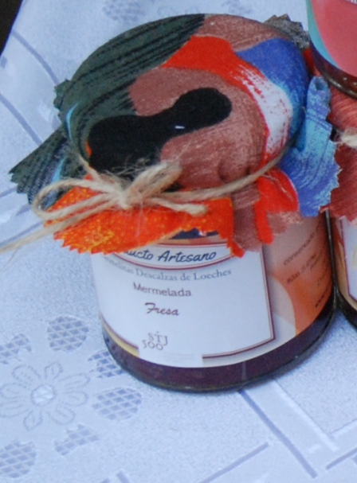
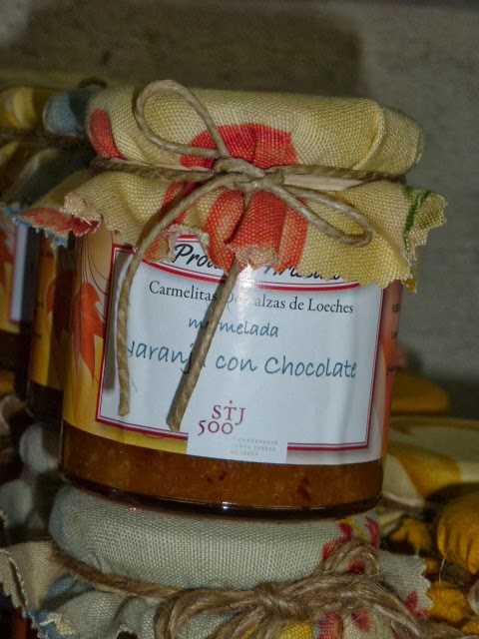
Mermeladas Artesanales
Mermeladas elaboradas por las monjas Carmelitas Descalzas de Loeches (Madrid)
Tarro 280 gr: 3,30€
Sabores
Fresa
Fresa con chocolate
Naranja
Naranja con chocolate
Ciruela
Ciruela con chocolate
Calabaza
Higo…
Ref.: 009

Slide 12
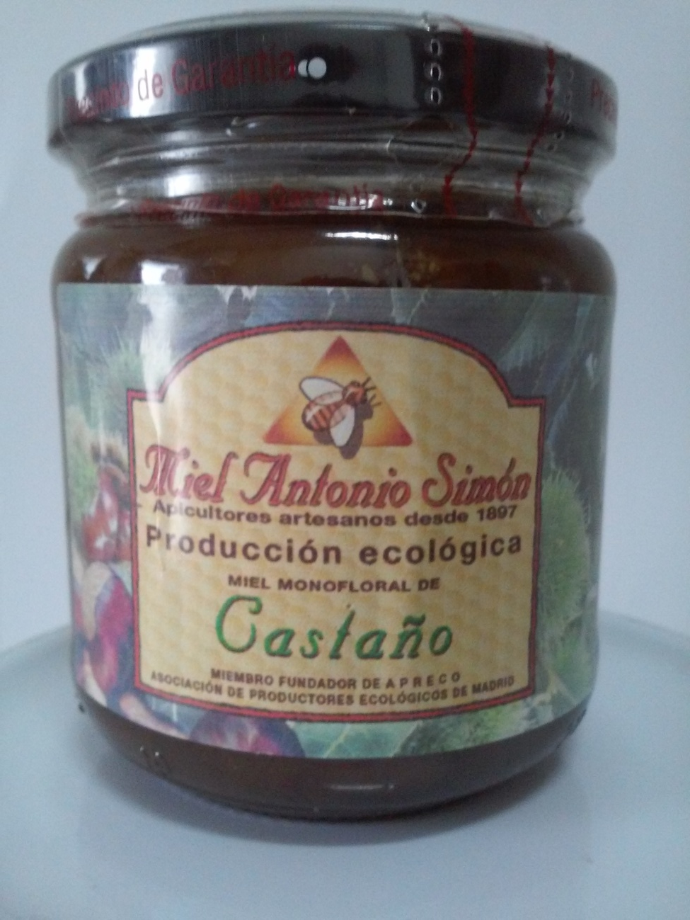
Miel Artesanal (Madrid)
Miel ecológica disponible en lo siguientes sabores:
Miel Castaño, Brezo y Roble:
Tarro 250 gr 2,70 €
Miel Multifloral:
Tarro 250 gr 2,42 €
Ref.: 010

Slide 13
Velas Artesanales
Velas de miel de La Abeja Viajera
1 €/ud
Ref.: 011

Slide 14
Artículos artesanales de la Fundación Nuestra Señora del Camino
Todos estos artículos son elaborados manualmente por personas con discapacidad
Velas pequeñas flotantes de corazón
2 ud 1 €
Lote de 6 ud 2,50 €
Lote 12 ud 4 €
Jabones pequeño de forma de estrella
Lotes de 6 ud 1,50 €
Lote 12 ud 2,50 €
Ref.: 012

Slide 15
Collares.
Los precios de los collares son por unidad. Nº 1: 4 € Nº 2: 3 € Nº 3: 3.5 € Nº 4: 5 €
Ref.: 013

Slide 16
Pulseras.
0,75 €/ud
10 unidad a 5 €
Ref.: 014

Slide 17
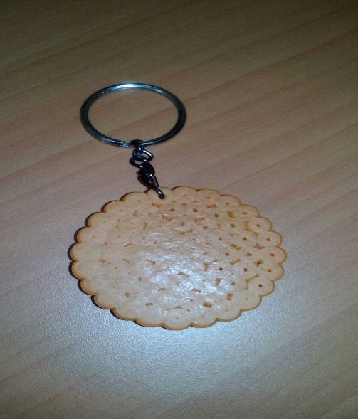
Llaveros.
Todo los llaveros a 3 €/udad
Ref.: 015

Slide 18
Muchas gracias por vuestra atención. Esperamos vuestros pedidos podéis hacer en esta dirección:
Soaldec.coop@gmail.com
Carmen: 722301314
David: 685399602
Sofía: 692271106

